Slide 1
Ako vytvoríme dúhu ?
Matúš Végvári
VIII.A

Slide 2
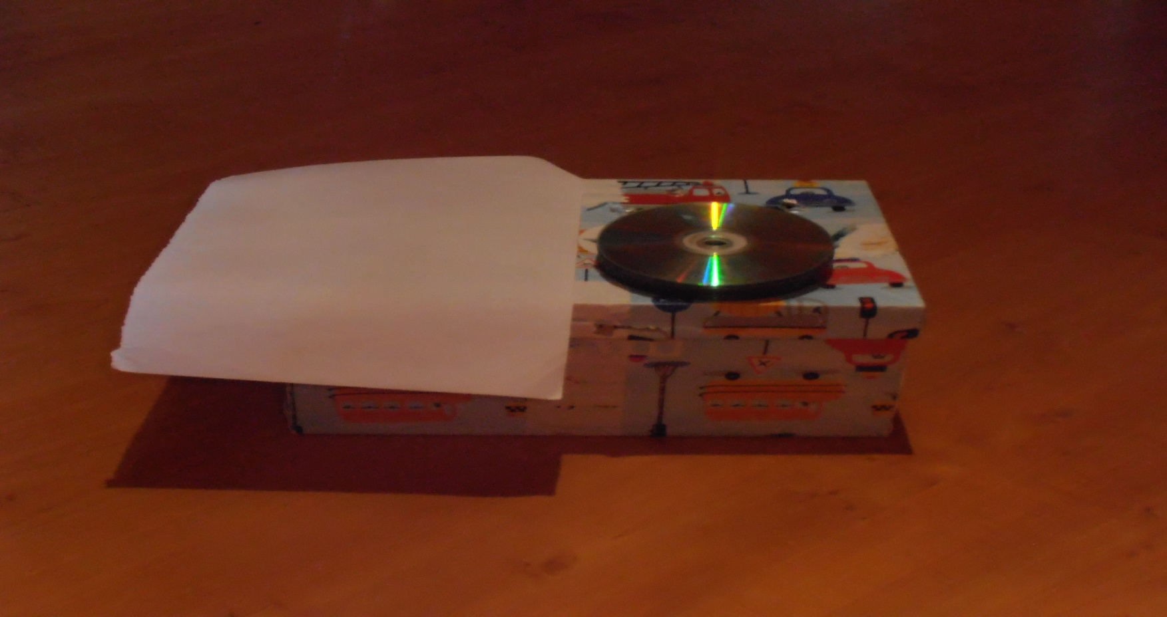
Krok 1.
Pripravíme si škatuľu, CD, baterku, papier.
Položíme to na ľubovoľné miesto.

Slide 3
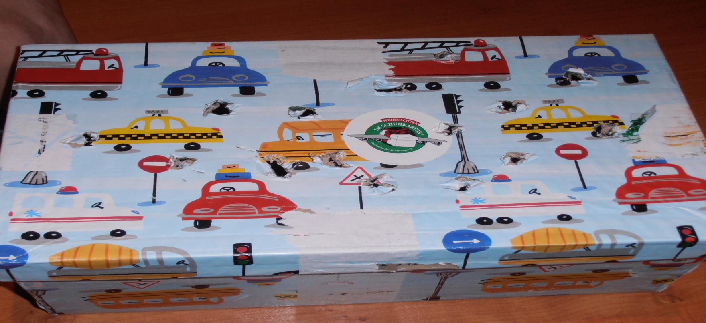
Krok 2.
Do škatule vyrežeme pomocou nožíka dierky.

Slide 4
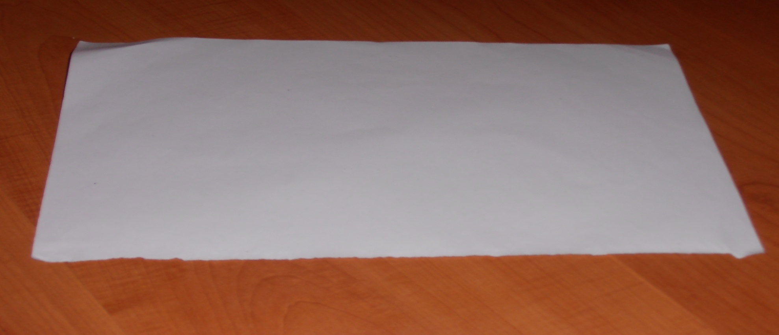
Krok 3.
Na zrealizovanie tohto projektu budeme potrebovať kancelársky papier.

Slide 5
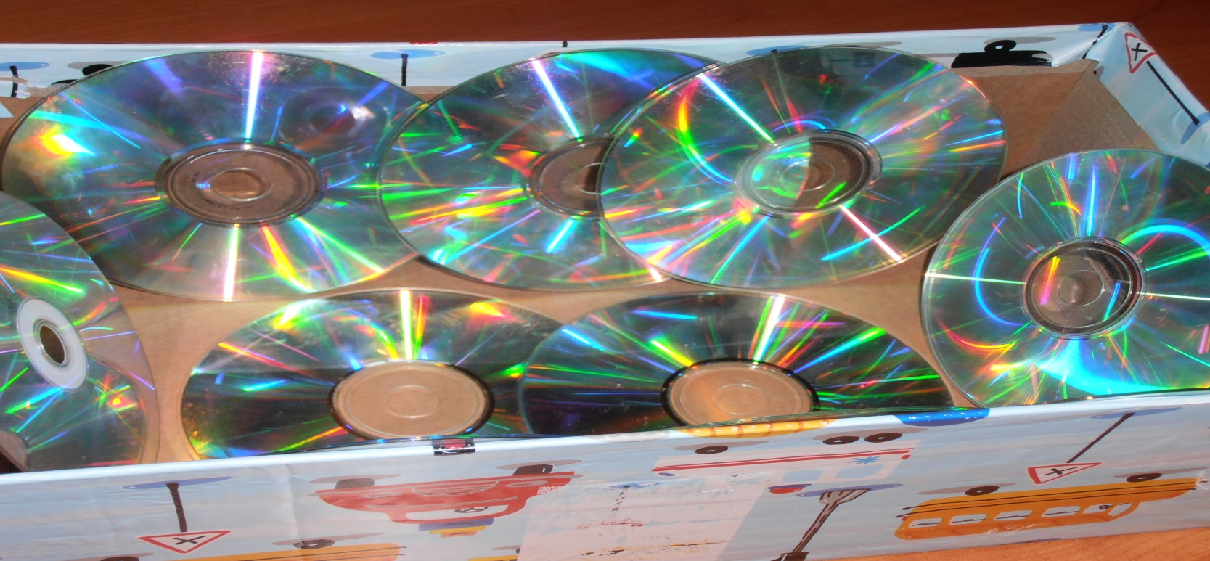
Krok 4.
Do škatule dáme okolo 10 CD.
Rozmiestnime ich po okraji škatule.

Slide 6
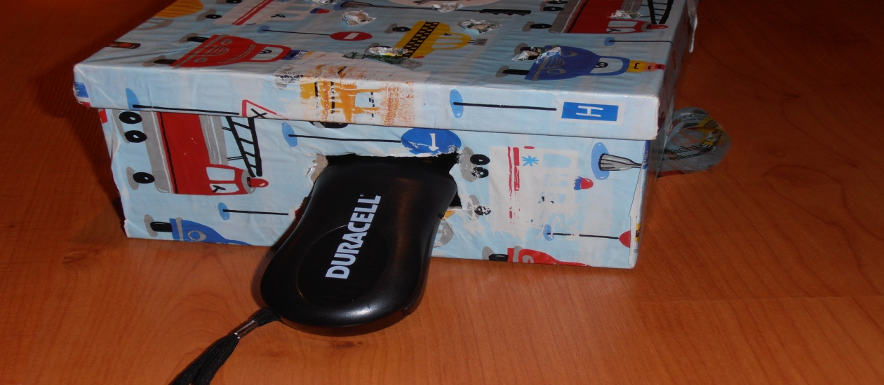
Krok 5.
Na boku škatule urobíme otvor cca-5X5 cm.
Tam vložíme rozsvietenú baterku.
Nad škatuľou držíme kancelársky papier.

Slide 7
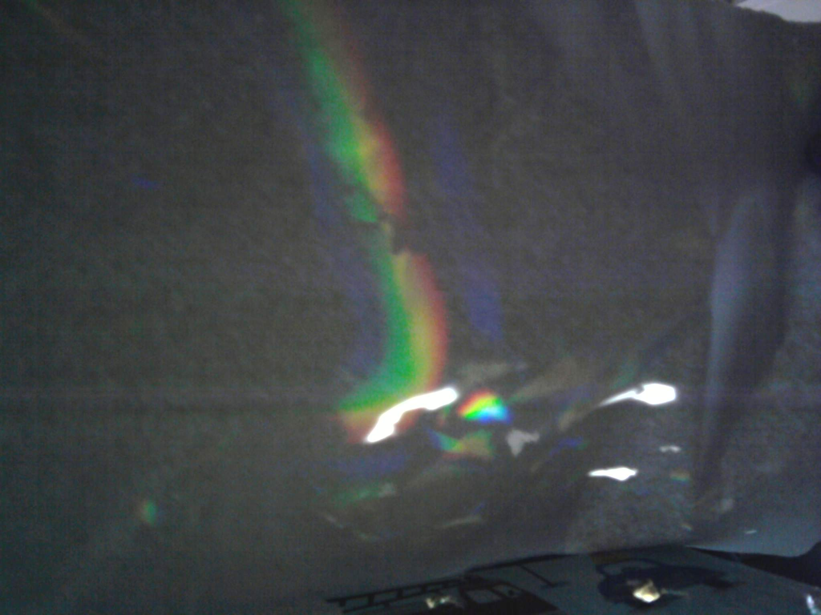
Výsledok
Na kancelárskom papieri sa objaví krásna farebná dúha.

Slide 8
Ďakujem za pozornosť

